Slide 1
ONA TILI
6- sinf
MAVZU: MATN VA MAVZU
O‘qituvchi: Sodiqova Shoira Ibrohimovna

Slide 2
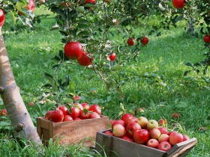
MUSTAHKAMLASH
29- mashq. Rasm asosida “Bog‘da” mavzusida matn tuzing, unda ko‘chma ma’noli so‘zlardan foydalaning.

Slide 3
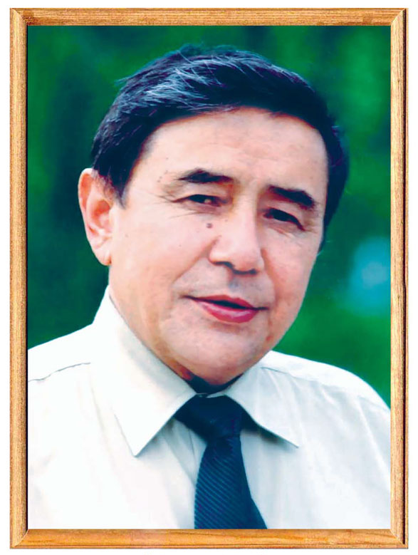
1- TOPSHIRIQ
«Ustoz otangdan ulug‘» deganlari bejiz emas. Ota hayot beradi. Ustoz esa yashashga o‘rgatadi. Tug‘ilishdan ko‘ra yashash qiyinroq.
(O‘. Hoshimov)

Slide 4
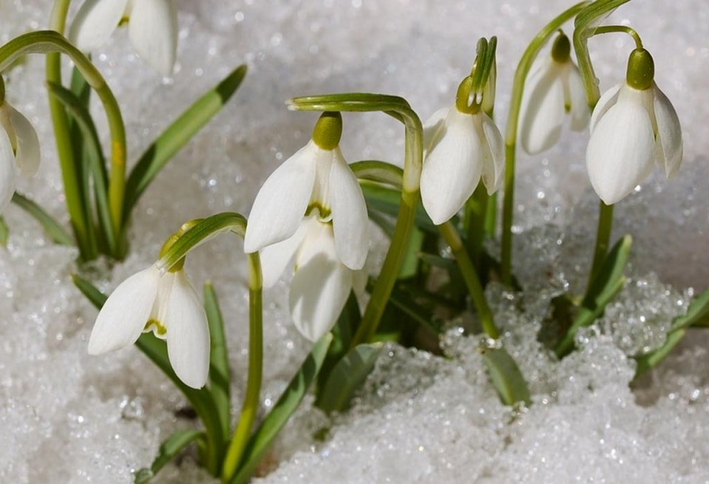
2- TOPSHIRIQ
Boychechak birinchi bo‘lib ochilgani bois ko‘pincha sovuq shamollarga qurbon bo‘ladi. Ammo u bahorni boshlab kelgani uchun odamlar bu gulni ko‘ziga surtib, e’zozlaydilar.
(O‘. Hoshimov)

Slide 5
1. Vatan insonlarni onadek sevadi, bag‘rida o‘stirib-ulg‘aytiradi.
2. Ona bizni dunyoga keltiradi, oq sut beradi, avaylab-ardoqlaydi.
3. Vatanni onaga o‘xshatadilar.
Vatanni onaga o‘xshatadilar. Ona bizni dunyoga keltiradi, oq sut beradi, avaylab-ardoqlaydi. Vatan ham insonlarni onadek sevadi, bag‘rida o‘stirib-ulg‘aytiradi.

Slide 6
Matn
gap
Ma’lum bir fikrni batafsil ifodalash uchun gaplarni tilimizning muayyan qoidalari asosida bog‘lab, matn tuzamiz. Mazmun va grammatik jihatdan bog‘langan, bir mavzuni ifodalovchi gaplar matnni hosil qiladi.
so‘z birikmasi
so‘z

Slide 7
Matn tuzish
So‘z | So‘z birikmasi | Gap | Matn
Non, aziz, shifobaxsh, ne’mat, hayot, farovonlik, dasturxon, to‘kinlik, belgilamoq, qadrlamoq | Aziz ne’mat, shifobaxsh ne’mat, farovon hayot, to‘kin dastur-xon, non bilan belgilanadi, nonni qadrlamoq | 1. Non – aziz va shifobaxsh ne’mat. 2. Hayotning farovon-ligi, dasturxon to‘kinligi non bilan belgilanadi. 3. Ota-bobolarimiz nonni qadrlashgan. | Non – aziz va shifobaxsh ne’mat. Hayotning farovonligi, dasturxon to‘kinligi non bilan belgilanadi. Shuning uchun ota-bobolarimiz nonni qadrlashgan.

Slide 8
MAVZU
Nonning ushog‘i ham non
Mavzu matndagi asosiy fikrning nima haqida ekanligidir. Shundan kelib chiqqan holda matnning sarlavhasi ham bo‘lishi mumkin.
Non – aziz va shifobaxsh ne’mat. Hayotning farovonligi, dasturxon to‘kinligi non bilan belgilanadi. Shuning uchun ota-bobolarimiz nonni juda qadrlash-gan. Nonni isrof qilishni eng katta gunoh sanashgan.

Slide 9
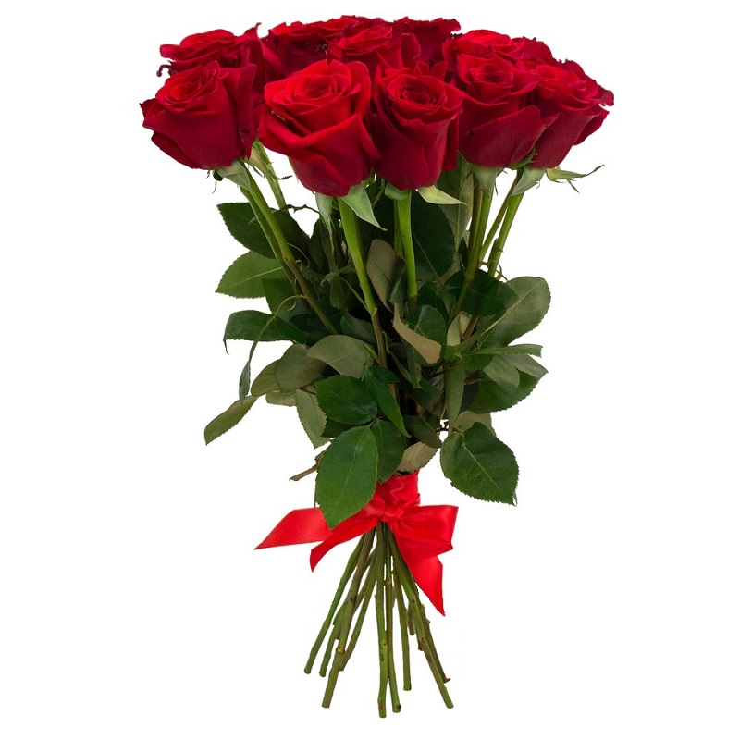
30- mashq
Matndagi gaplarning o‘zaro mazmuniy va grammatik bog‘lanishiga e’tibor bering. Unda aks ettirilgan voqeaning mazmunini qayta hikoya qiling.

Slide 10
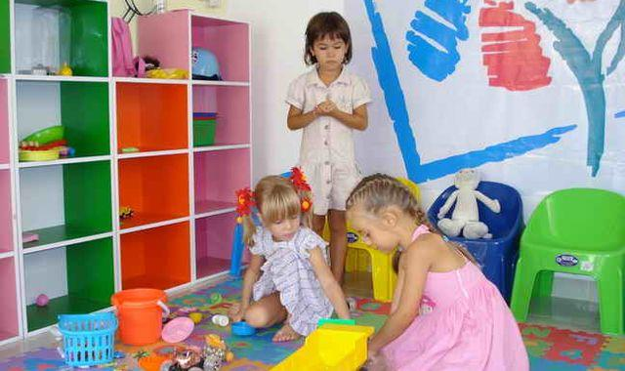
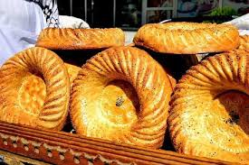
31- mashq
Matnni o‘qing. Uning mavzusiga muvofiq sarlavha topishga harakat qiling. Non qadri haqidagi fikrlari-ngizni bayon qiling.
Sarlavha
Saboq
Buvisining nabirasi
Nonni e’zozlagan qiz

Slide 11
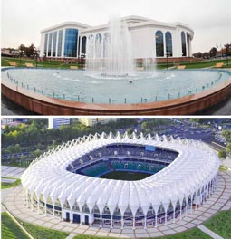
32- mashq
Gaplarni ko‘chiring. Ularning qanday mavzuga oid ekanligini aniqlang.
1. Ayrilmagin elingdan, quvvat ketar belingdan.
2. Baliq suv bilan tirik, odam – el bilan.
3. Vatan qadrini bilmagan o‘z qadrini bilmas.
4. Vatansiz inson – kuysiz bulbul.

Slide 12
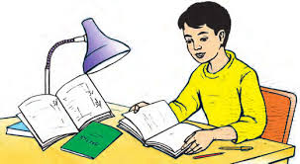
Mustaqil bajarish uchun topshiriq:
Mavzu yuzasidan berilgan savollarga javob toping.
33-mashq. Esingizda qolgan biror voqea haqida hikoya matni tuzing.

